Slide 1

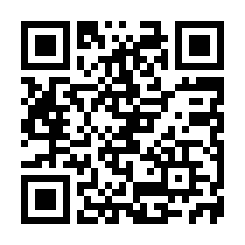
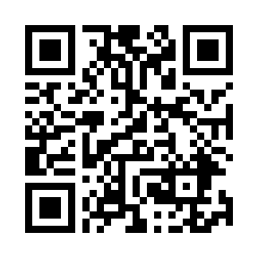
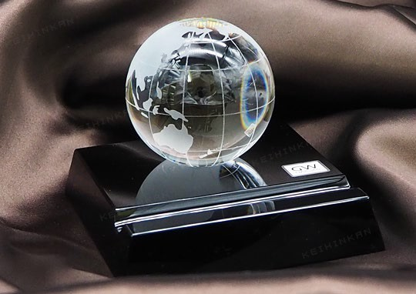
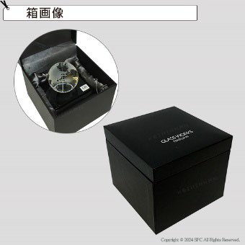
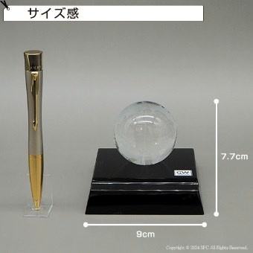
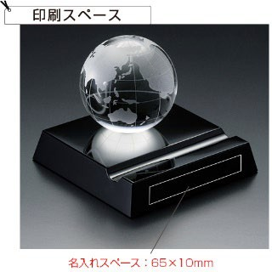
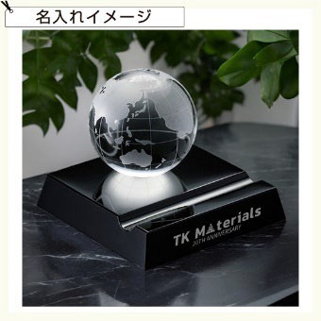
提 案 書 （ 商 品 情 報 ）
（会社名）
TEL：（電話番号）
グラスワークスナルミ 【アース】スマートフォンスタンド | オプティカルガラスの澄んだ透明感が上品に輝く洗練されたデザインです。
QRコードから商品ページをご覧頂けます
商品ID | NAR15013
販売価格 | 11,000円
注文可能数 | 3個～ 単位未満の注文については、お問い合わせください。
セット内容 | スマートフォンスタンド×1
色 | 画像参照
サイズ | スマートフォンスタンド：幅90×奥行90×高さ77mm、箱サイズ：125×125×100mm
生産国 | 中国製
材質 | オプティカルグラス
パッケージ | 化粧箱入
名入れ | ※名入れ箇所：正面（側面4面） ※印刷方法：サンドブラスト ※名入れスペース：65×10mm
備考 | こちらの商品は、のし掛け・包装を無料でお付けしています。
在庫は流動的で、価格は暫定値です。決定前に必ず在庫確認と正式なお見積りをご依頼ください。

Slide 2
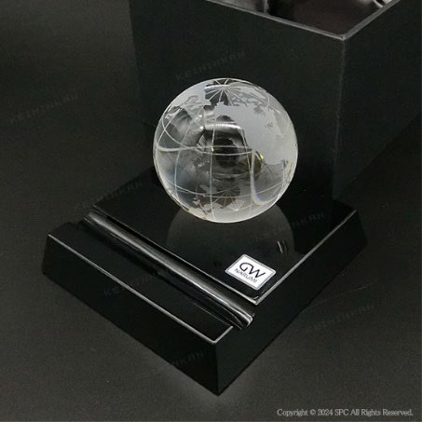
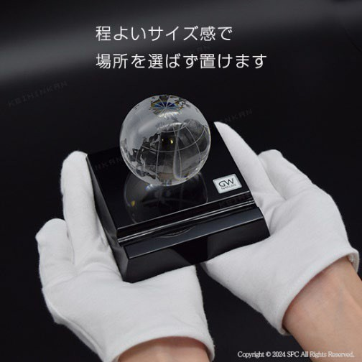
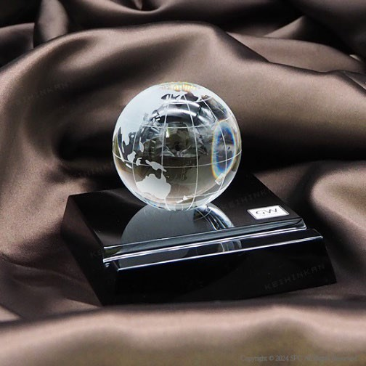
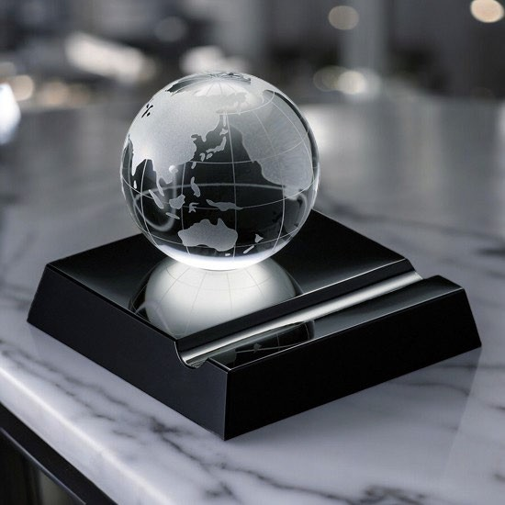
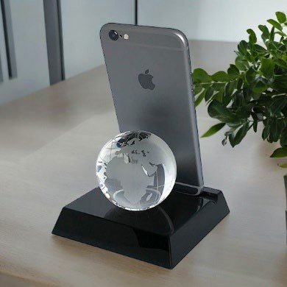
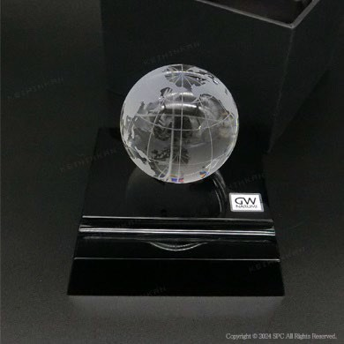
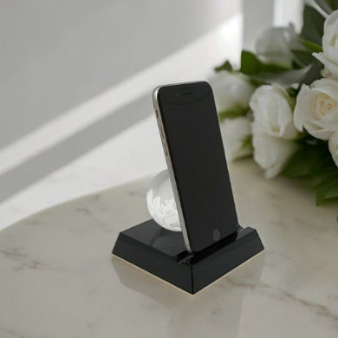
光学カメラのレンズにも使用される、
澄んだ透明感を持つオプティカルグラス製です。

